Slide 1



骨架
骨架辨識
動作辨識
文字
CKIP斷詞
詞重組
輸出
字詞

Slide 2

今天(Nd)
11月(Neu)
20號(Neu)
有(V_2)
運動會(Na)
，(COMMACATEGORY)
但是(Cbb)
11點(Neu)
要(D)
開會(VA)
CKIP斷詞
預處理
模型
輸出
文字
字詞
✓
✓
✓
沒有[零] 公差[公+命令+出] 提早[太快+之前] 不動產[不+活動+產]
小周花了200元簽樂透，意外很幸運的中了參獎。 周/男/樂透/簽[買]/200元//忽然/及格/第三名/好幸運//
在資料集中有註明該文字的打法 資料庫or字典搞定
目前想法： 用自然語言匹配模型 找出替換詞對應
✓
✓

Slide 3



預處理-Transformer
CKIP斷詞
預處理
Transformer模型
輸出
Ex:他/跑步/快//
文字
後處理後與參考目標計算分數

Slide 4
CKIP斷詞
預處理
Transformer模型
輸出
Ex:他/跑步/快//
文字
後處理後與參考目標計算分數
中文文本
CKIP 斷詞
NLP 分析
Transformer 模型
模型輸出
Text2Vec 後處理
手語輸出

Slide 5
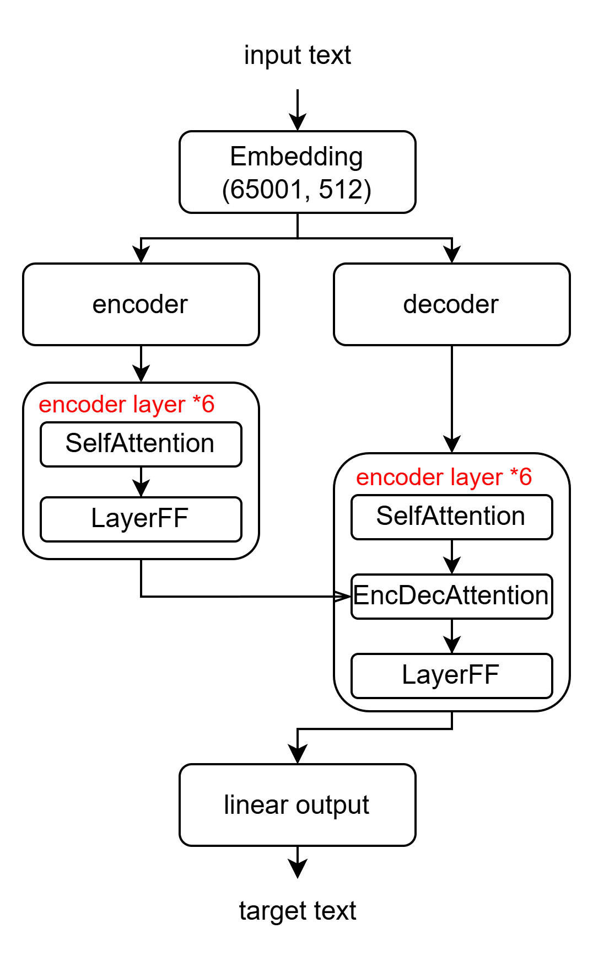
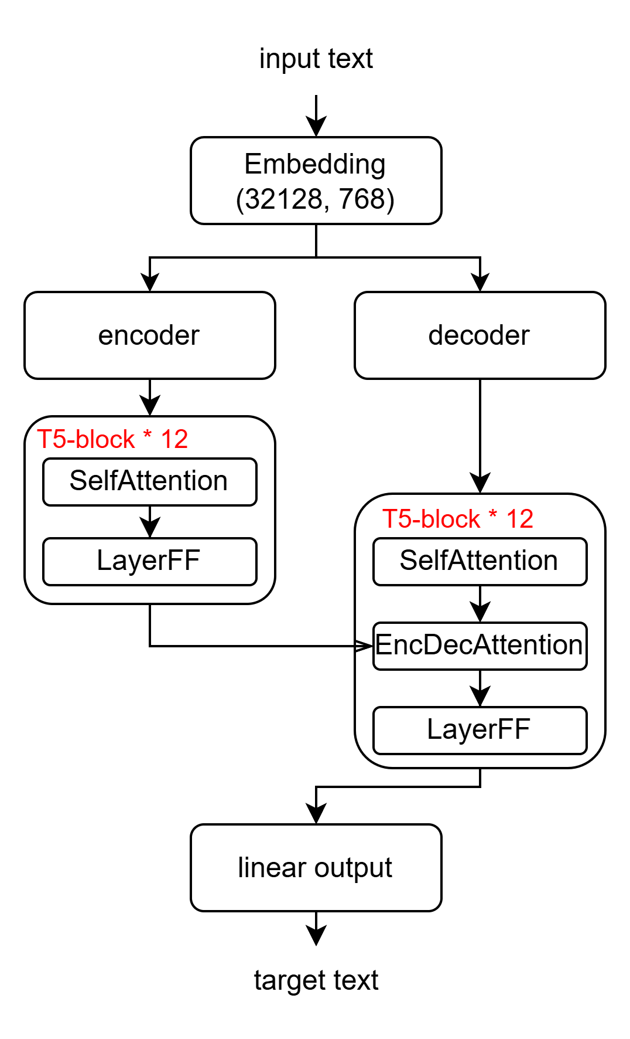
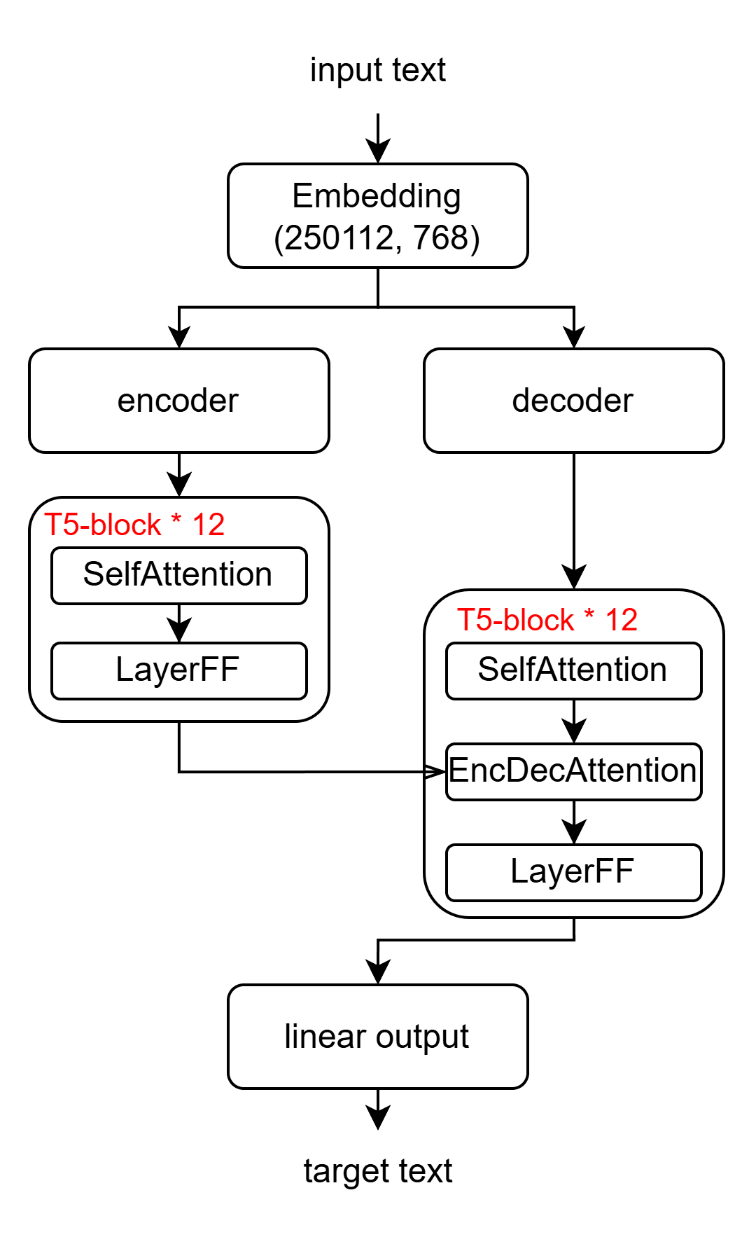
預處理-Rule
CKIP斷詞
近似詞彙
文字
預處理
Transformer模型
輸出

Slide 6
輸入區域
前處理
控制區域
接收使用者輸入
Model
後端
GUI
輸出
回傳模型輸出結果與
對應影片
後處理
接收使用者輸入
GUI
後端
前處理
Model
後處理
回傳模型輸出結果與對應影片

